Slide 1
Проект на тему «Комплекс роста»

Slide 2
В подростковом возрасте проявляются комплексы, которые могут оказать значительное влияние на самоощущение, поведение и восприятие мира. В рамках данного проекта мы попытаемся понять, какие факторы влияют на развитие комплекса роста у подростков, и предложим методы и подходы, которые способствуют разрешению этого комплекса и созданию позитивного восприятия собственного роста и развития.
Цель проекта – узнать, какой процент школьников испытывает комплекс роста, и помочь им преодолеть его.

Slide 3
1.1. Что такое комплекс роста?
Комплекс - это понятие, используемое в психологии для обозначения системы связанных между собой и взаимозависимых психологических элементов. Комплексы могут включать в себя эмоции, мысли, воспоминания и поведенческие реакции, которые связаны определенным образом в определенной ситуации или в определенной области жизни.
Комплекс роста - это явление, когда человек испытывает негативные эмоции, неудовлетворенность или неприятие своего физического роста.

Slide 4
1.2. Почему человек комплексует по поводу своего роста?
Социальное влияние
Психологические факторы
Влияние окружающих
Медиа и культурные образы
Практические соображения

Slide 5
1.3. Почему люди хотят быть выше или ниже своего роста?
Привлекательность
Самоутверждение и уверенность
Профессиональные цели
Мода и стиль

Slide 6
ПРАКТИЧЕСКАЯ ЧАСТЬ
В практической части было проведено исследование путём опроса, которое показало, сколько процентов опрошенных людей довольны или недовольны своим ростом. В опросе приняли участие подростки в возрасте от 13 до 17 лет. Мы попросили ответить на следующие вопросы:
1. Стесняетесь ли вы своего роста?
2. Укажите причины, из-за которых у вас сформировался комплекс роста

Slide 7
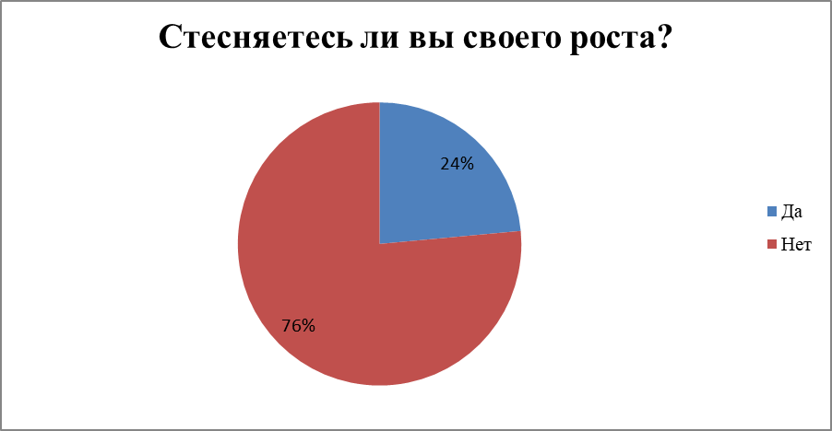
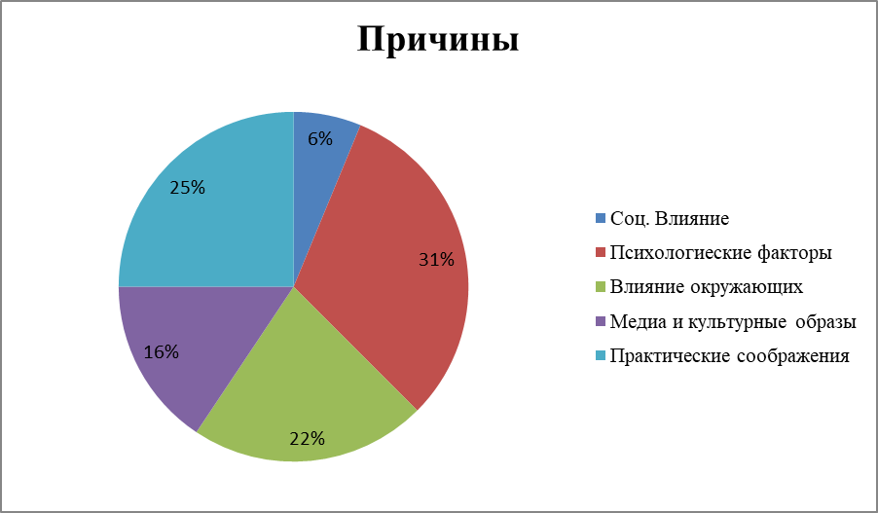
Результаты исследования

Slide 8
2.2. Рекомендации по преодолению комплексов
Понимание корней комплексов
Работа над самопринятием
Положительное мышление
Обращение к специалисту
Поддержка окружения
Уход за собой

Slide 9
Заключение
Комплексы роста обусловлены социальными, психологическими и культурными факторами. Они могут негативно влиять на самооценку и эмоциональное состояние людей. Желание быть выше или ниже своего роста может быть связано с стремлением соответствовать стандартам красоты, повышением уверенности, а также профессиональными и модными требованиями. Участие в мониторинге и понимание этих вопросов поможет создать более поддерживающую и восприимчивую общественную среду

